Slide 1
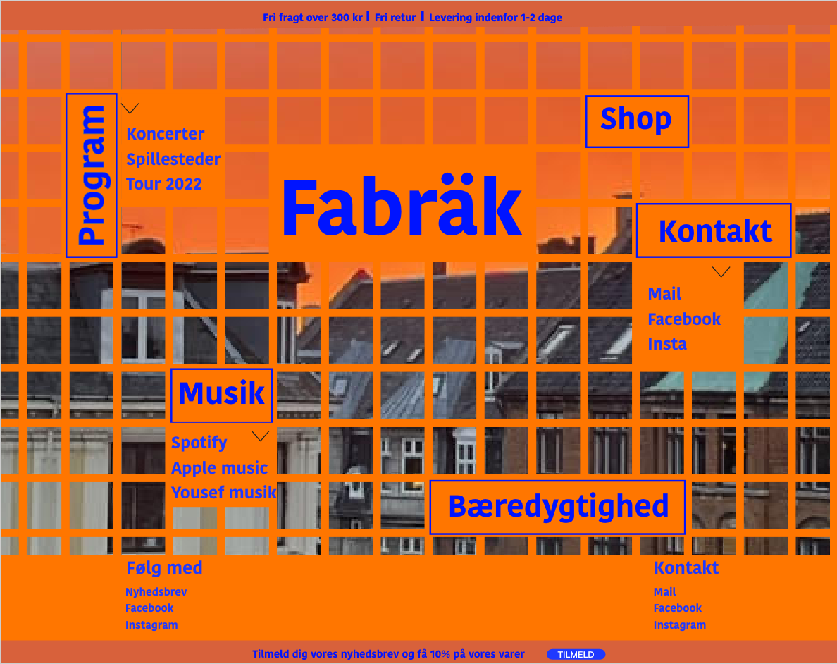
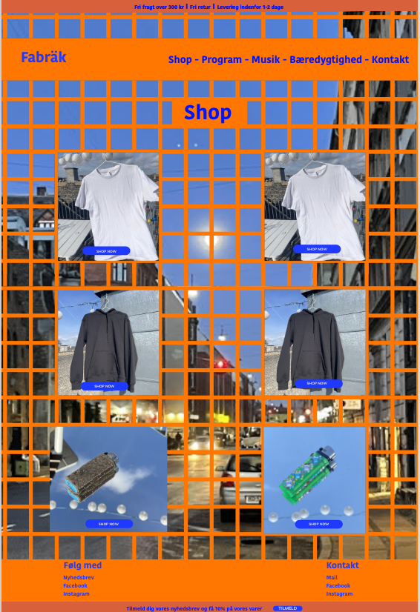
Fabräk
Lavet af Mathilde Krener
Link til prototype:
https://xd.adobe.com/view/bcd895c0-1dc7-48cf-a391-251f37f61824-e98b/?fullscreen

Slide 2
Hvad vil min målgruppe gerne have?
Billigt og bæredygtigt tøj.
Jeg har bestræbt mig på at gøre dette muligt I min webshop.
Atypisk for merchandise at gå op I bæredygtighed.

Slide 3
Merchandise webshop
Webshoppen sælger merchandise for bandet Fabräk
Målgruppen er primært unge mellem 16-25, der bor I København
Bæredygtigt og billigt
Kundens fordele på min webshop er fri fragt over 300kr, fri retur, hurtigt levering og 10% rabat på ens varer hvis man tilmelder sig nyhedsbrevet.

Slide 4
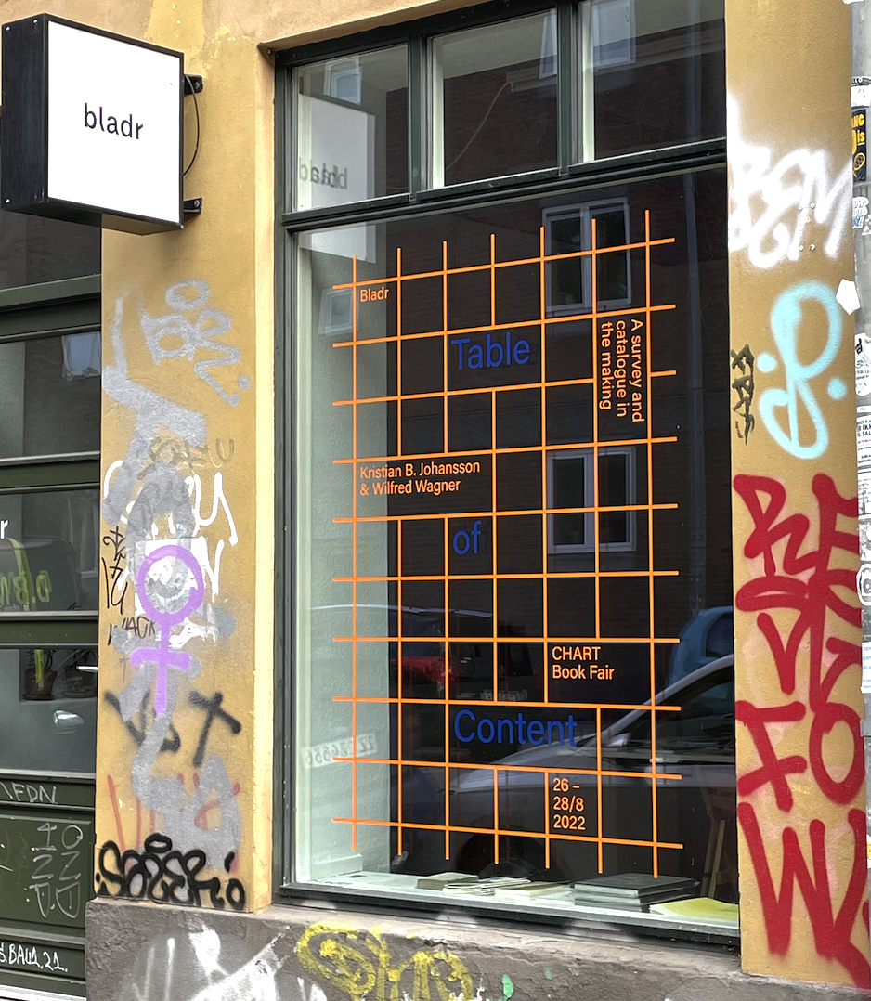
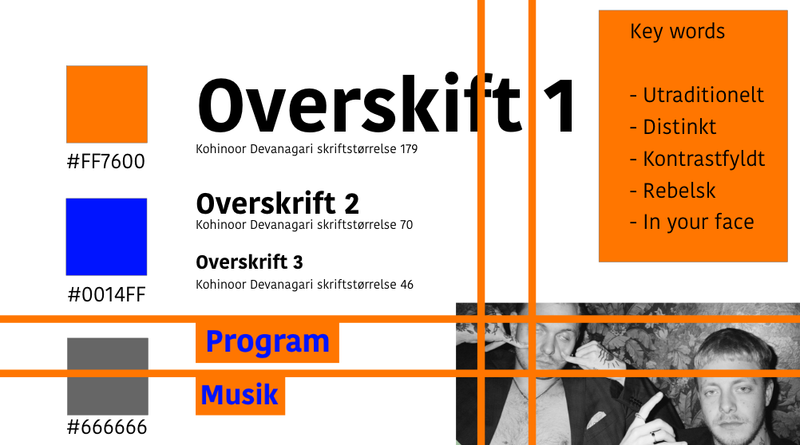
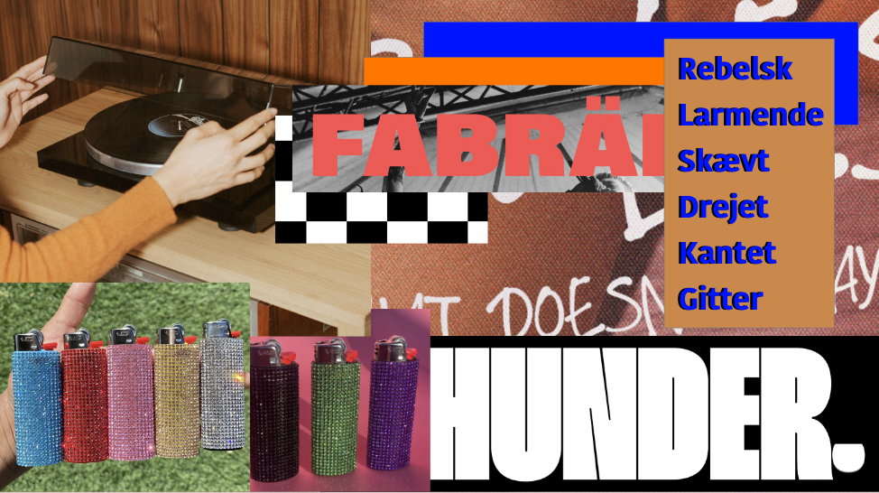
Designproces
Inspiration
Rude på Griffelnfeldsgade
Fabräks egen stil
Kontrastfarver
Autentiske billeder
Atypisk design

Slide 5
Prototypen
Prototype: https://xd.adobe.com/view/bcd895c0-1dc7-48cf-a391-251f37f61824-e98b/?fullscreen

Slide 6
Indhold
Det visuelle indhold er tiltænkt at det skal være atypisk og at det skal fange øjet, da selve webshoppen også er en slags reklame for bandet.
Stilen er skabt ud fra Fabräks egen stil.
Tekstindholdet er baseret på at den målgruppe jeg prøver at ramme går op I bæredygtighed, og derfor synes jeg at det er vigtigt at der er noget information omkring det.

Slide 7
Eksempler på copy
"Det bomuld vores produkter er lavet af er GOTS-certificeret, som står for Global Organic Textile Standard."
"Vi vil gerne bidrage til en bedre verden, og derfor er det også vigtigt for os at bidrage til en bæredygtig bomuldsproduktion."
"Vi håber på at kunne være med til at arbejde for at reducere vand-og-kemikalieforbruget, samtidig med at bomuldshøsten øges."

Slide 8
Ændringer af prototypen
Bytte om kategorierne på forsiden.
Gøre det mere tydeligt hvad der kan klikkes på.
Gøre footeren mindre.
Gøre bjælken med teksten "fri fragt" osv mindre.
Ændre tekstfarven I de små tekstafsnit til sort.
Lave en menubar på alle sider.

